Slide 1
Творческая работа по Информатике
обучающегося ГУ РК "Детский дом № 1" г. Сыктывкара
Арацкого Вячеслава Вадимовича
ученика 6 класса
Руководитель: Коюшев Павел Иванович
Сыктывкар 2018

Slide 2
Содержание
Цели и задачи…………………………………………………..….3
Основные устройства компьютера…………………..…4
Что такое информация?........................................10
Компьютерные вирусы. Антивирус……………….....14
Интернет и средства связи…………………………………18

Slide 3
Цели и задачи
Изучить состав персонального компьютера.
Изучить значение слова информация, свойств информации.
Изучить виды компьютерных вирусов. Узнать что-такое антивирус.
Познакомиться с понятием Интернет и средствами связи с ним.
Сделать работу в формате для последующего оформления стендов информации в кабинете.

Slide 4
Основные устройства компьютера

Slide 5
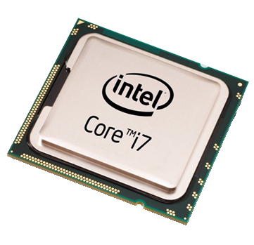
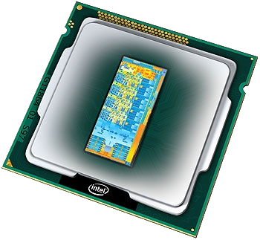
Процессор
Центральное устройство которое выполняет арифметические и логические операции, заданные программой, управляет вычислительным процессом и координирует работу периферийных устройств системы. Быстродействие компьютера напрямую зависит от скорости процессора. Процессор оснащен специальными ячейками – регистрами, в которых помещены выполняемые процессором команды и данные, которыми они оперируют. Работа процессора заключается в выполнении и выборе из памяти команд и данных в определенной последовательности.

Slide 6
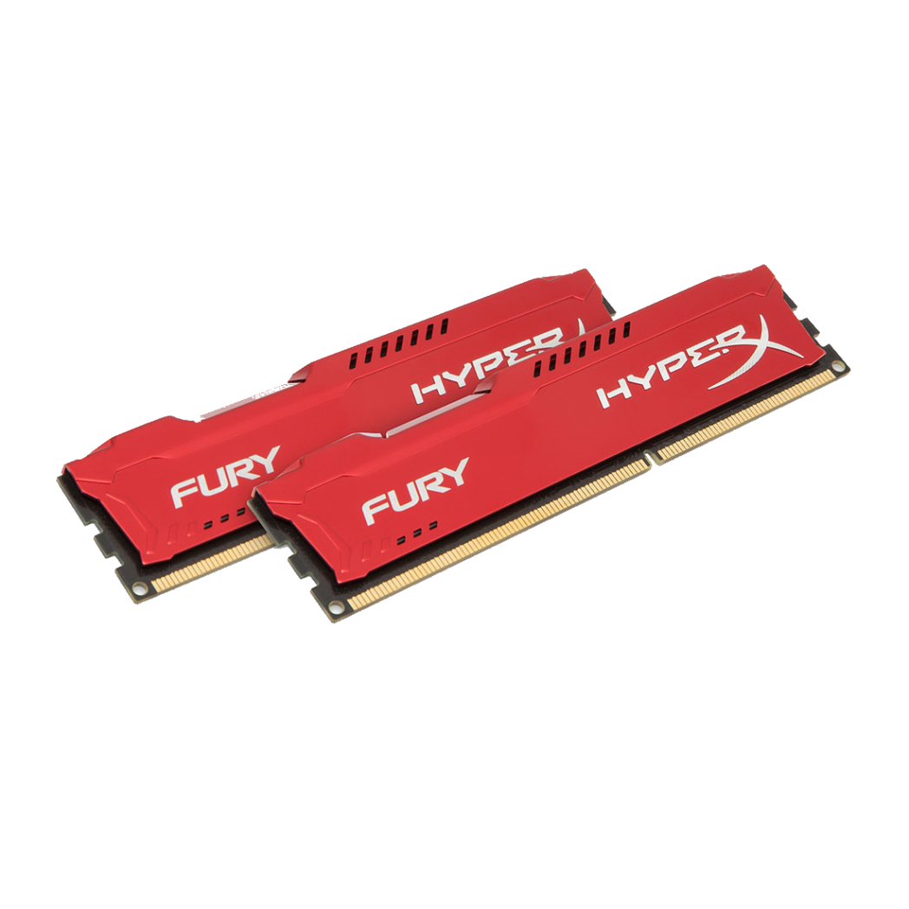
Оперативная память
Энергозависимая часть системы компьютерной памяти, в которой во время работы компьютера хранится выполняемый машинный код программы, а также входные, выходные и промежуточные данные, обрабатываемые процессором.

Slide 7
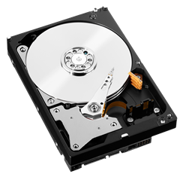
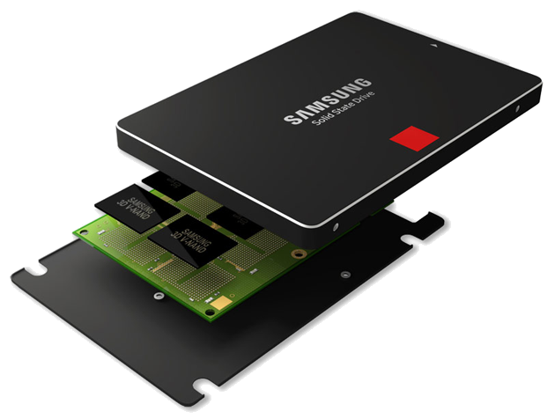
Жёсткий диск
Энергонезависимое, перезаписываемое устройство хранения информации произвольного доступа, основанное на принципе магнитной записи. Является основным накопителем данных в большинстве компьютеров. Часто называют HDD.
Твердотельный накопитель
Немеханическое запоминающее устройство на основе микросхем памяти, которое пришло на смену HDD.

Slide 8
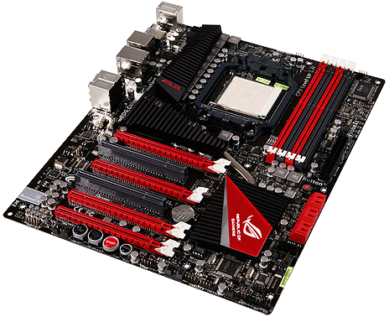
Материнская плата
Печатная плата с набором чипов, на которой осуществляется монтаж большинства компонентов компьютерной системы посредством различных разъёмов. Название происходит от английского motherboard. На материнской плате располагаются разъёмы для подключения центрального процессора, графической платы, звуковой платы, жёстких дисков, оперативной памяти и других дополнительных периферийных устройств.

Slide 9
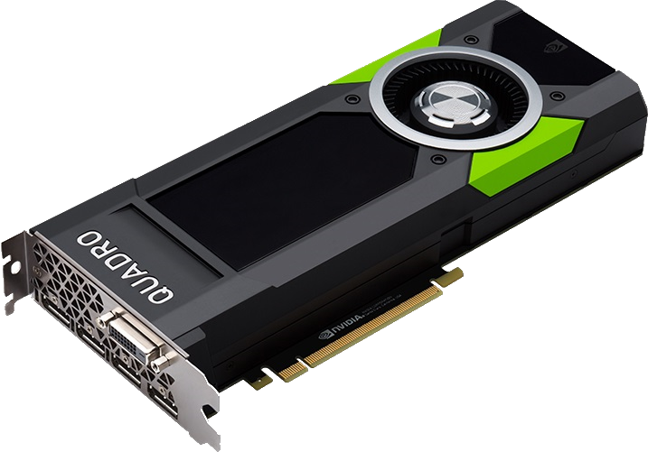
Видеокарта
Графический адаптер преобразующий изображение, находящееся в памяти компьютера, в видеосигнал для монитора. Обычно видеокарта является платой расширения и вставляется в специальный разъём для видеокарт на материнской плате, но бывает и интегрированной.

Slide 10
Что-такое информация?

Slide 11
Информация
Информация - знания или сведения о ком-либо или о чем-либо, сведения, которые можно собирать, хранить, передавать, обрабатывать, использовать.
Данные - представляют собой информацию в формализованном виде (в цифровой форме), позволяющем автоматизировать ее сбор, хранение и дальнейшую обработку в ЭВМ

Slide 12
Свойства информации
Объективность информации. Более объективной является та информация, в которую методы обработки вносят меньше субъективности. Например, в результате наблюдения фотоснимка природного объекта образуется более объективная информация, чем при наблюдении рисунка того же объекта.
Полнота информации. Полнота информации характеризует достаточность данных для принятия решения. Чем полнее данные, тем шире диапазон используемых методов их обработки и тем проще подобрать метод, вносящий минимум погрешности в информационный процесс.
Адекватность информации. Это степень её соответствия реальному состоянию дел. Неадекватная информация может образовываться при создании новой информации на основе неполных или недостоверных данных.
Доступность информации. Это мера возможности получить информацию. Отсутствие доступа к данным или отсутствие адекватных методов их обработки приводят к тому, что информация оказывается недоступной.
Актуальность информации. Это степень соответствия информации текущему моменту времени. Поскольку информационные процессы растянуты во времени, то достоверная и адекватная, но устаревшая информация может приводить к ошибочным решениям.

Slide 13
Единицы измерения информации
Бит — это минимальная единица измерения информации. Он может принимать только одно из двух значений: 1 или 0, истина или ложь.
1 Байт (байт) = 2³ бит = 8 бит.
1 Килобайт (КБ) = 2¹⁰ байт = 1024 байт. 1 Мегабайт (МБ) = 2¹⁰ КБ = 1024 КБ. 1 Гигабайт (ГБ) = 2¹⁰ МБ = 1024 МБ.
1 Терабайт (ТБ) = 2⁴⁰ байт = 1024 ГБ.

Slide 14
Компьютерные вирусы Антивирус

Slide 15
Компьютерные вирусы
Вирус - вид вредоносного программного обеспечения, способного создавать копии самого себя и внедряться в код других программ, системные области памяти, загрузочные секторы, а также распространять свои копии по разнообразным каналам связи.
Основная цель любого вируса - нанесение вреда, хищение информации или наблюдение за компьютером. Склонность к размножению позволяет нанести максимальный урон. Тот факт, что вирусы способны размножаться не только в рамках локальной машины, но еще и путешествовать по сетям, в том числе глобальным, говорит о том, что возможны вспышки эпидемий компьютерных вирусов.

Slide 16
Виды компьютерных вирусов
Червь – программа, которая делает копии самой себя. Ее вред заключается в захламлении компьютера, из-за чего он начинает работать медленнее. Отличительной особенностью червя является то, что он не может стать частью другой безвредной программы.
Троян – данный вирус проникает в другие программы и скрывается там до момента, когда программа-хозяин будет запущена. До запуска хозяйской программы вирус не может нанести вред. Чаще всего троянский конь используется для удаления, изменения или кражи данных.
Программы шпионы – занимаются сбором информации о пользователе и его действиях. Чаще всего они воруют конфиденциальную информацию: пароли, адреса, номера кредитных карт и т. д.
Руткит – программные средства, которые позволяют злоумышленнику беспрепятственно проникать в программное обеспечение жертвы, а затем полностью скрыть все следы своего пребывания.
Эксплойт – это специальные программы, которые используются злоумышленниками для проникновения в операционную систему через ее уязвимые, незащищенные места.

Slide 17






Антивирус
Специализированная программа для обнаружения компьютерных вирусов, а также нежелательных программ и восстановления заражённых (модифицированных) такими программами файлов, а также для профилактики - предотвращения заражения файлов или операционной системы вредоносным кодом.

Slide 18
Интернет и средства связи

Slide 19

Интернет
Всемирная система объединённых компьютерных сетей для хранения и передачи информации. Часто упоминается как Всемирная сеть и Глобальная сеть. Построена на базе стека протоколов TCP/IP. На основе Интернета работает Всемирная паутина (World Wide Web, WWW)

Slide 20
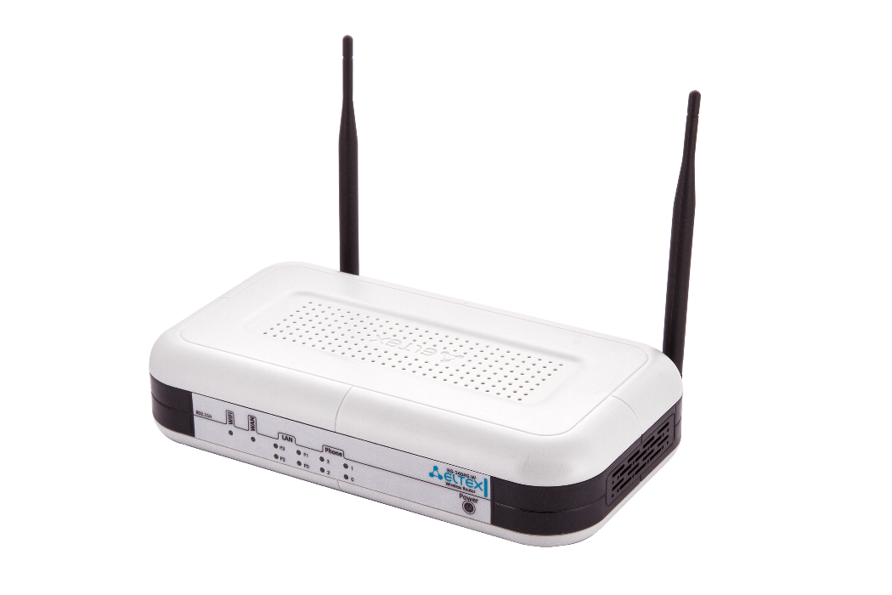
Модем
Устройство для модуляции и демодуляции сигналов в системах автоматической передачи данных. Осуществляет преобразование дискретных сигналов в непрерывные модулированные сигналы для передачи по линии связи и обратное преобразование (с демодуляцией) при приеме, а также, напр., в сетях ЭВМ, управляет распределением потока информации между ЭВМ и терминалами.

Slide 21
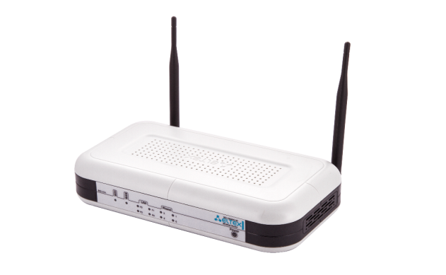

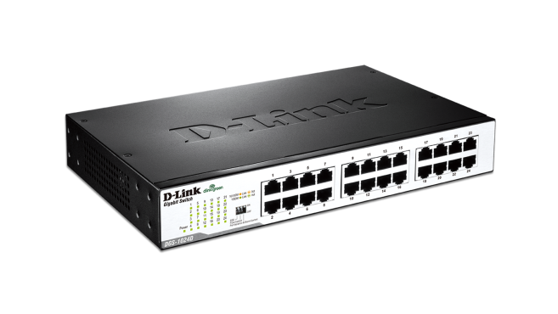
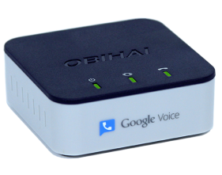
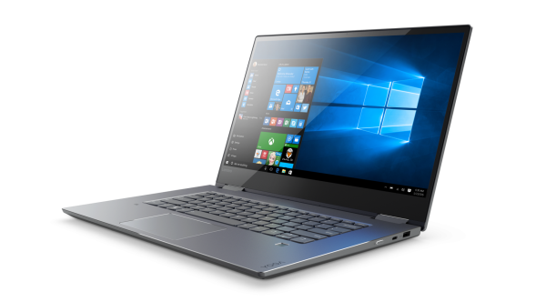
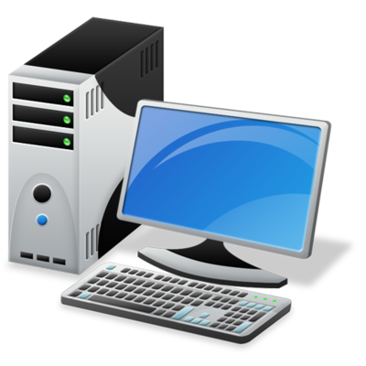

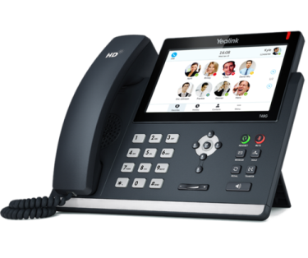
Схема работы сети Интернет
Маршрутизатор
Интернет
Оптический модем с Wi-Fi
VoIP
шлюз
Ноутбук с Wi-Fi
VoIP телефон
ПК / сервер

Slide 22
Спасибо за внимание!

